Slide 1

職場

Slide 2
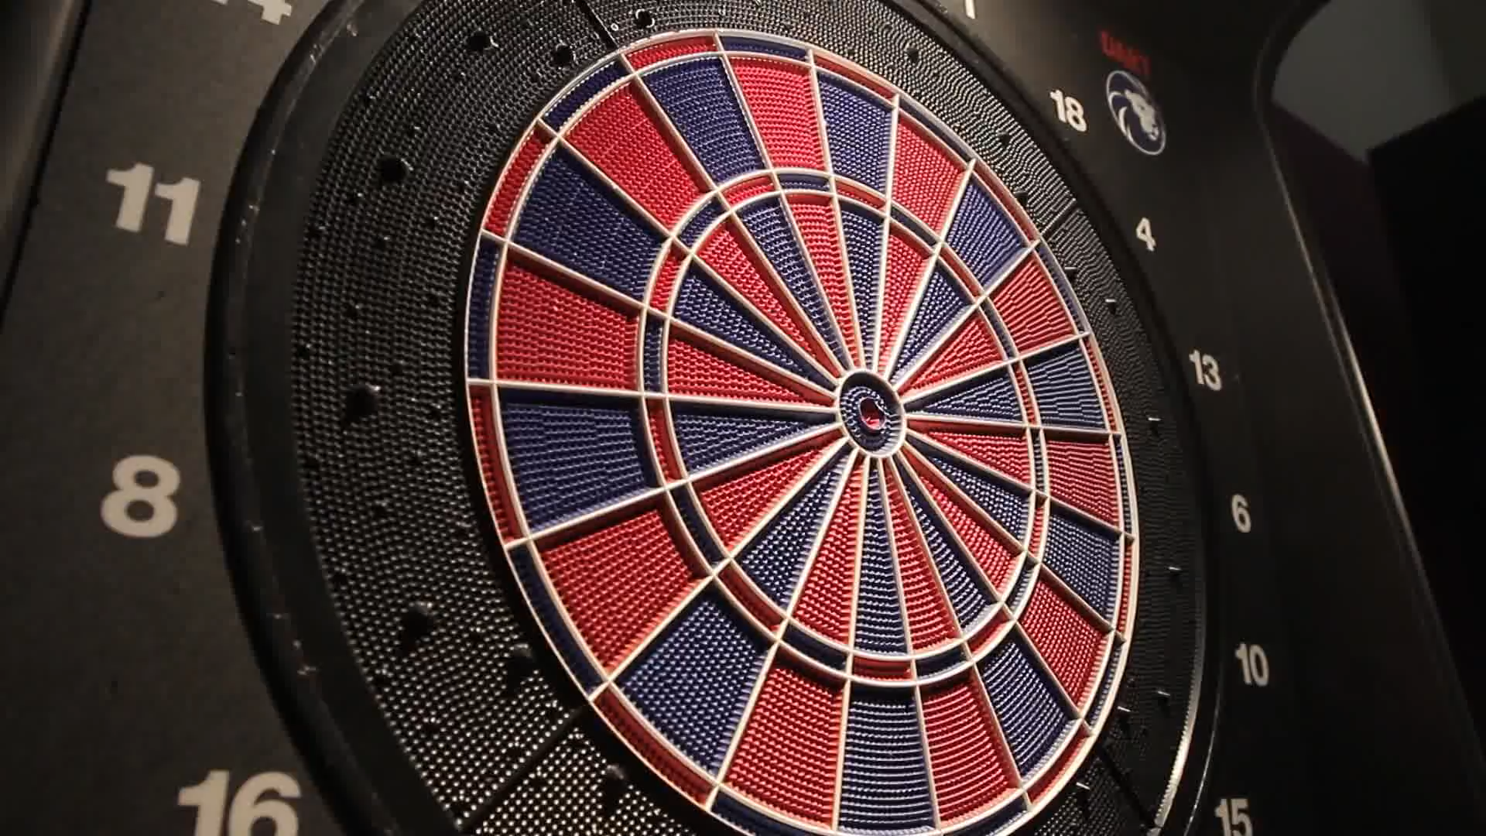
1. 目標
Notes:
我是一名軟體工程師，某一天上級交代給我一個項目，項目的主要目標是完成這項重構工作，提升應用的效能，並為團隊建立更易維護的代碼基礎。

Slide 3
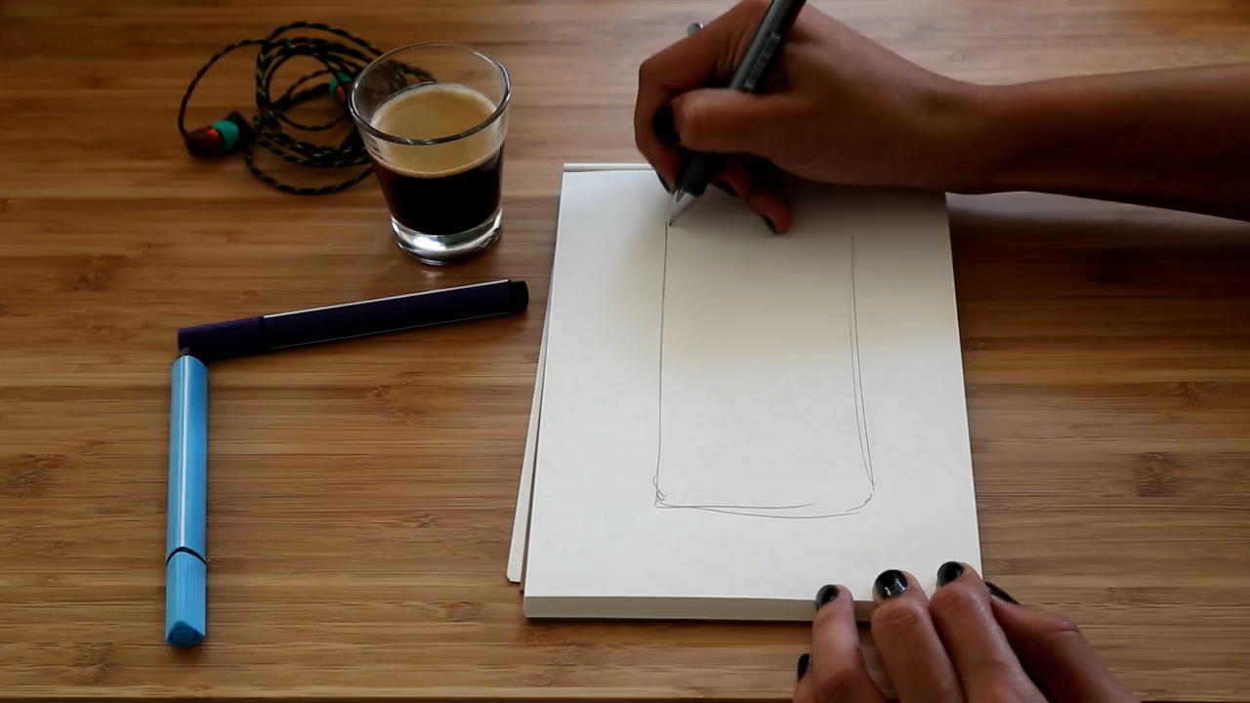
Notes:
我的上級給了他六個月的期限，期望在這段時間內讓產品性能大幅提升，並改善用戶體驗。

Slide 4
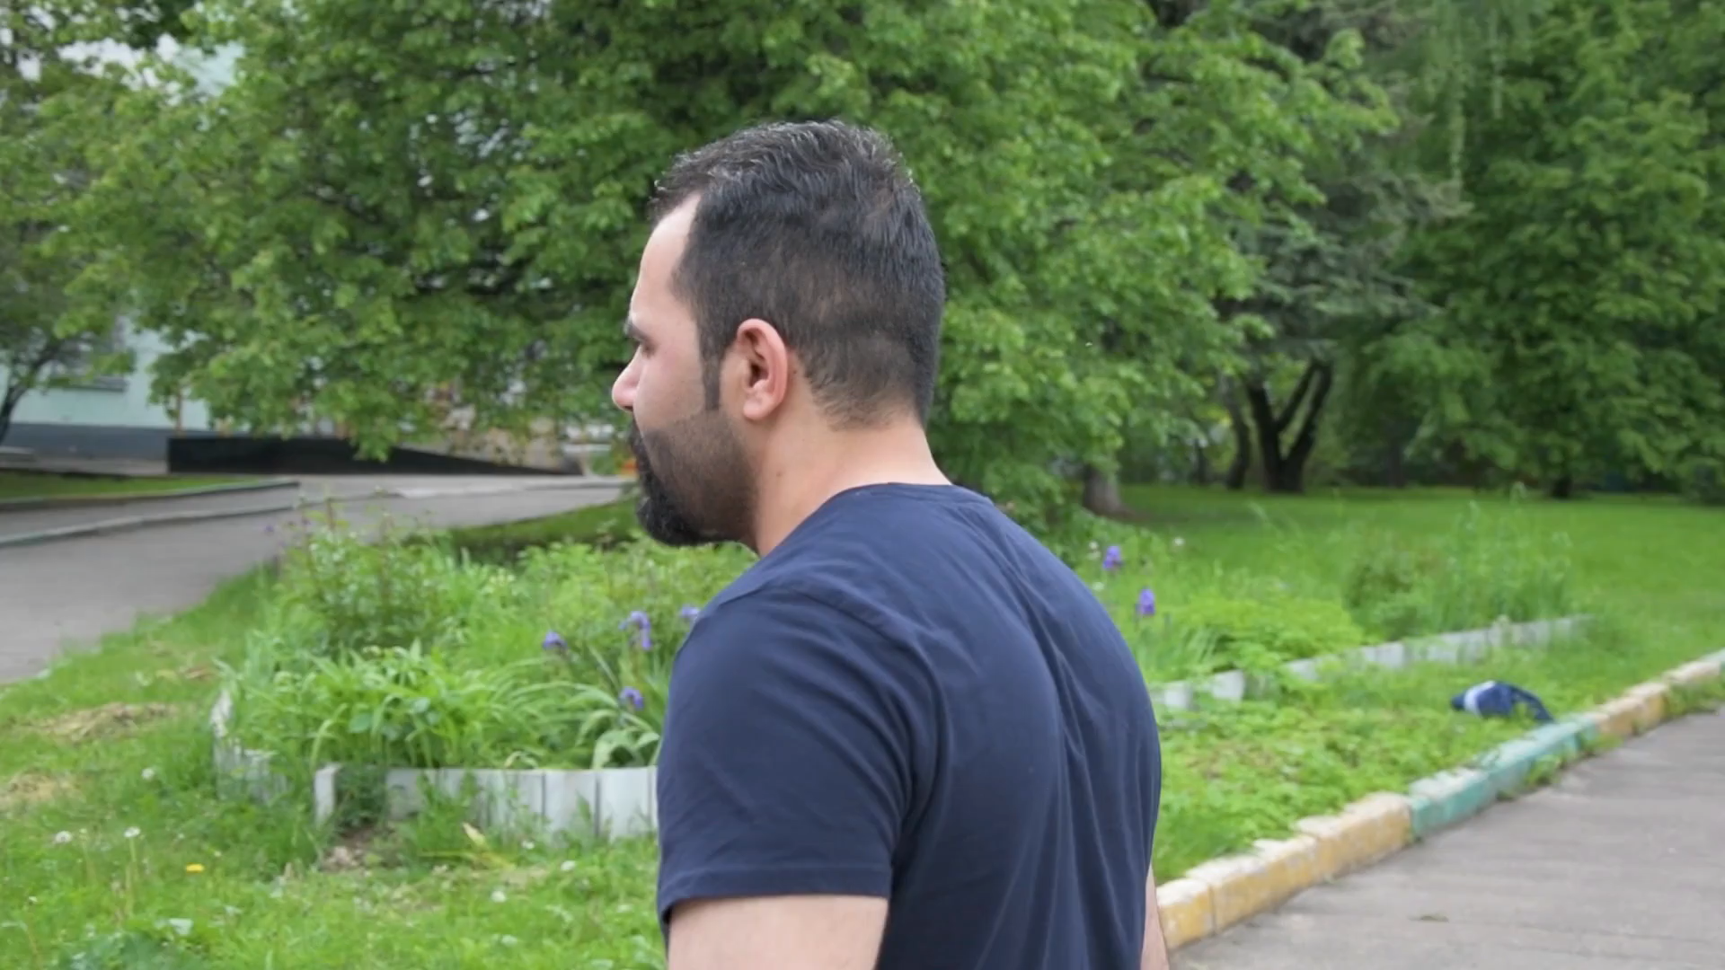
2. 阻礙
Notes:
然而，這項目遠比想像中困難。首先，原始的代碼雜亂無章，缺乏任何明確的文檔，甚至很多邏輯依賴於陳舊的第三方庫。再者，我發現自己要處理的範疇不僅限於前端，還涉及到後端 API 的性能瓶頸問題。團隊也經常因溝通不順而產生摩擦，進度一度拖延。

Slide 5
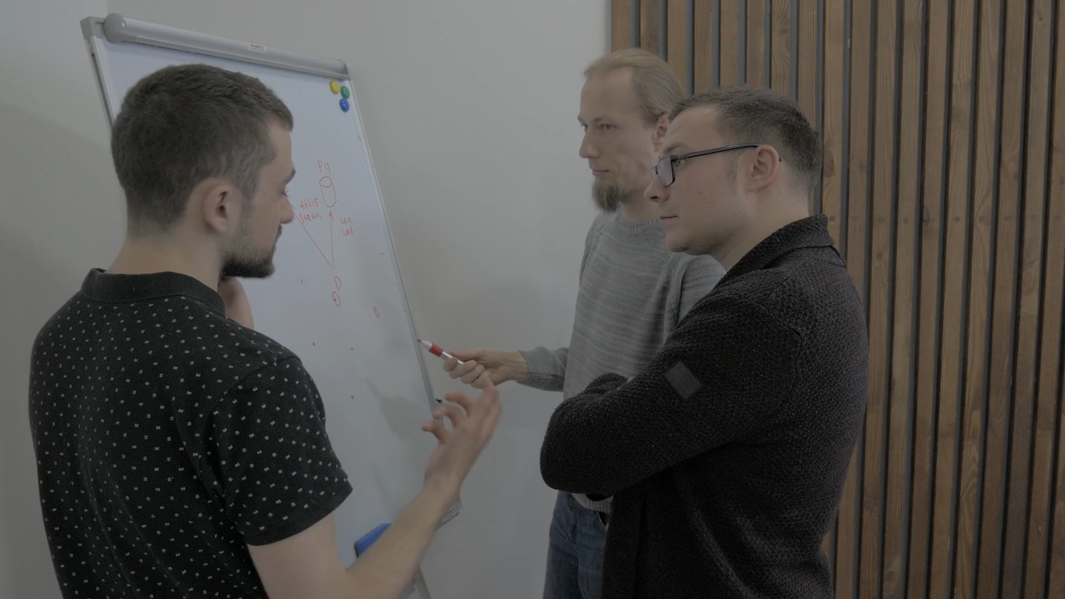
3. 努力
Notes:
儘管困難重重，我並沒有放棄。我重新審視了項目，並將重構分成幾個模組，逐步進行。每天加班研究代碼，並引入 Vite 等現代工具來提升開發速度。我還主動與後端工程師溝通，協作解決 API 的效能問題，並且建立起 TypeScript 型別規範，讓整個代碼基礎更穩固。

Slide 6

4. 結果
Notes:
經過不懈努力，我終於在期限內完成了重構。新的應用運行速度明顯加快，用戶反饋也大多是正面的。

Slide 7

5. 意外
Notes:
然而，我原以為這次成功會讓自己得到更多的認可，卻沒想到在上級眼中，這只是完成了最低期望。公司隨即要求我承擔更多責任，參與一個更具挑戰性的後端重構項目，這讓我感到壓力陡增。

Slide 8

6. 轉彎
Notes:
面對新的挑戰，我意識到自己需要改變策略。決定不再單打獨鬥，而是積極組織團隊內部的協作。我邀請後端工程師、測試工程師等一起進行跨部門討論，並利用敏捷開發的方法逐步推進新項目。這次我不僅著眼於技術實現，還專注於如何更有效地溝通和分配工作。

Slide 9

7. 結局
Notes:
最終，後端重構也順利完成，而且我的領導力在這次過程中得到了公司上下的認可。不僅成為了團隊的技術核心人物，還學到了如何在壓力下管理團隊、解決問題。這段經歷讓阿俊明白，成功不僅僅是技術上的突破，更是如何協調團隊、應對挑戰，並持續成長。

Slide 10


